Slide 1
Auth Service
Port 8001 · JWT, số dư
iBanking
Tuition Service
Port 8002 · học phí, gạch nợ
Hệ thống Theo dõi và Thanh toán Học phí
Payment Service
Port 8003 · Orchestrator, FSM, Saga
Notification Service
Port 8004 · OTP, email
Notes:
[Tổng quan · 1 phút] Chào thầy/cô. Nhóm em trình bày hệ thống iBanking: theo dõi và thanh toán học phí, xây dựng theo kiến trúc microservices gồm 4 service, 1 API Gateway và cơ sở dữ liệu riêng cho từng service.

Slide 2




Tổng quan hệ thống
NGHIỆP VỤ CỐT LÕI
Theo dõi & thanh toán học phí nhanh chóng
Đăng nhập & xác thực
Tra cứu học phí
Sinh viên tra cứu khoản học phí theo MSSV và thanh toán bằng số dư tài khoản iBanking, mỗi giao dịch được xác nhận bằng OTP gửi qua email.
JWT hạn 2 giờ; mọi API công khai đều kiểm tra token, hết hạn thì tự đăng xuất.
Nhập MSSV để xem thông tin sinh viên và các khoản phí (Chưa / Đã thanh toán).
4
1
service độc lập
API Gateway
Thanh toán 2 bước
Biên lai & lịch sử
Khởi tạo giao dịch → nhập OTP email → gạch nợ học phí + trừ tiền. Có hủy và gửi lại OTP.
Gửi email biên lai sau khi thành công; trang lịch sử giao dịch lọc theo trạng thái.
4
5 phút
database riêng
hiệu lực OTP
Notes:
[Tổng quan · 1 phút] Nghiệp vụ cốt lõi: sinh viên đăng nhập, tra cứu học phí bằng MSSV và thanh toán bằng số dư tài khoản, xác nhận bằng OTP qua email. Các chức năng chính: đăng nhập JWT, tra cứu, thanh toán hai bước (có hủy / gửi lại OTP), biên lai email và lịch sử giao dịch.

Slide 3



Các Service chính
API Gateway
Auth Service
Tuition Service
Payment Service
Notification Service
nginx · Port 8000
Port 8001
Port 8002
Port 8003 · Orchestrator
Port 8004
Điểm vào duy nhất của frontend: định tuyến /api/auth, /api/tuition, /api/payment; rate limit; gắn x-request-id; chặn /internal/*.
Đăng nhập, ký & kiểm tra JWT; quản lý số dư và trừ tiền an toàn (khóa dòng, chống Double Spending).
Tra cứu sinh viên & học phí; gạch nợ có điều kiện (chống Double Payment); hoàn tác khi Saga bù hoàn.
Điều phối giao dịch: FSM, Saga, Idempotency-Key, lịch sử. Bên duy nhất gọi các service khác.
Sinh & xác thực OTP (6 số, 5 phút, dùng 1 lần); gửi email OTP và biên lai qua SMTP.
DỮ LIỆU SỞ HỮU
Không có dữ liệu
DỮ LIỆU SỞ HỮU
auth_db · users
DỮ LIỆU SỞ HỮU
tuition_db · students, tuition_fees
DỮ LIỆU SỞ HỮU
payment_db · transactions
DỮ LIỆU SỞ HỮU
notification_db · otps
Đồ thị gọi: payment → auth · payment → tuition · payment → notification. Service chỉ truy vấn bảng của chính nó; cần dữ liệu khác phải gọi API.
Notes:
[Phân tích & thiết kế · 2 phút] Trách nhiệm từng service. Auth giữ tài khoản và số dư; Tuition giữ sinh viên và học phí; Payment là orchestrator điều phối giao dịch bằng FSM và Saga; Notification lo OTP và email. Mỗi service sở hữu database riêng và chỉ Payment được gọi các service còn lại.

Slide 4
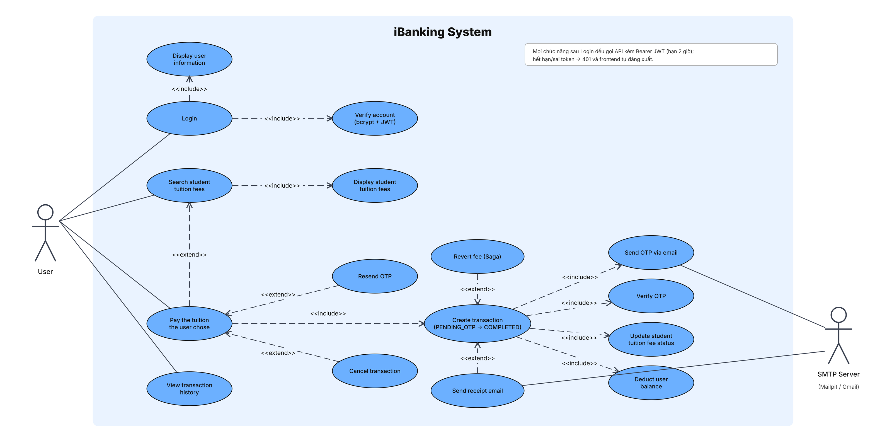
Use Case Diagram
Người dùng thao tác 6 chức năng; SMTP Server là actor phụ nhận email OTP và biên lai.
Notes:
[Phân tích & thiết kế · 2 phút] Use case: User đăng nhập, tra cứu học phí, thanh toán (có hủy và gửi lại OTP) và xem lịch sử. Thanh toán bao gồm tạo giao dịch, gửi OTP, xác thực OTP, gạch nợ, trừ tiền và gửi biên lai; nếu trừ tiền lỗi thì Saga hoàn tác học phí.

Slide 5
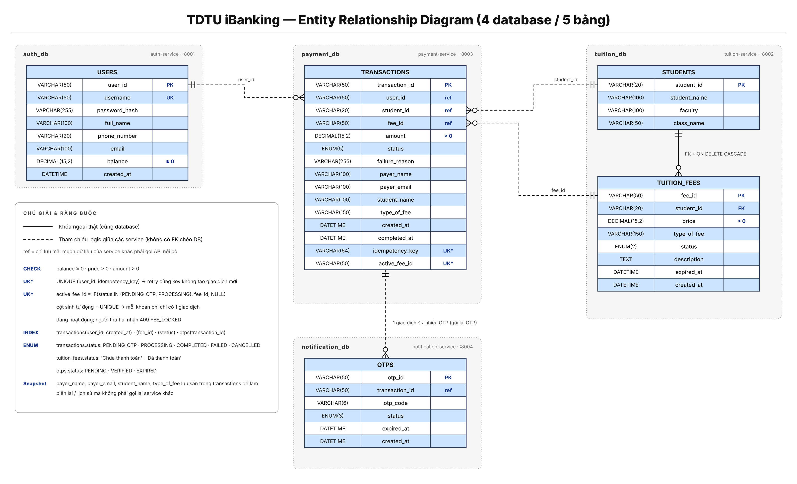
Sơ đồ Thực thể Liên kết (ERD)
Database-per-service: 4 database, không có khóa ngoại chéo database; liên kết giữa các service là tham chiếu logic qua API.
Notes:
[Phân tích & thiết kế] ERD gồm 5 bảng thuộc 4 database. Chỉ có một khóa ngoại thật: tuition_fees → students. Các liên kết khác là tham chiếu logic (đường nét đứt). Bảng transactions lưu snapshot tên người nộp, email, tên sinh viên, loại phí để làm biên lai/lịch sử mà không gọi lại service khác. Cột sinh active_fee_id + UNIQUE là chìa khóa chống hai giao dịch trên cùng một khoản phí.

Slide 6
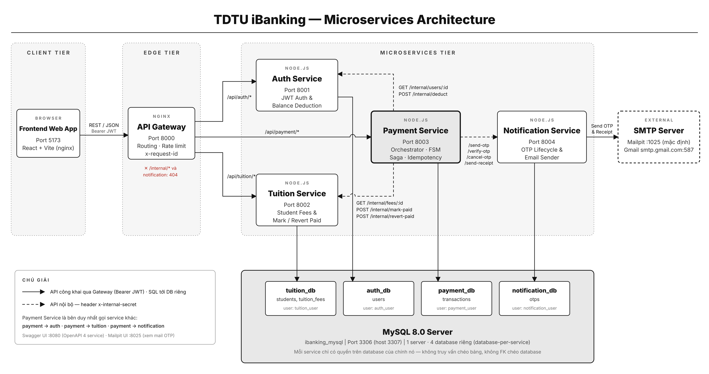
Kiến trúc Microservices
Frontend chỉ gọi API Gateway; Payment Service (Orchestrator) là bên duy nhất gọi Auth, Tuition và Notification.
Notes:
[Phân tích & thiết kế] Kiến trúc: Frontend React → API Gateway nginx (cổng 8000) → 3 service công khai. Notification không công khai qua Gateway. Payment gọi Auth, Tuition, Notification bằng API nội bộ có x-internal-secret. Một MySQL server chứa 4 database, mỗi service một user MySQL riêng.

Slide 7



Giao tiếp giữa các Service & bảo mật
JWT cho API công khai
x-internal-secret cho API nội bộ
Frontend gửi Authorization: Bearer <token> (HS256, hạn 2 giờ). Payment lấy user_id từ token, không tin body; sai chủ giao dịch → 403 FORBIDDEN.
/internal/* của auth, tuition và /send-otp, /verify-otp, /cancel-otp, /send-receipt của notification. Thiếu/sai → 401 INVALID_INTERNAL_SECRET.
API Gateway (nginx)
Truy vết & Idempotency
Định tuyến theo tiền tố; không công khai /internal/* và notification (404). Rate limit: đăng nhập 30 lần/phút/IP, API chung 20 req/giây/IP (429).
x-request-id đi xuyên Gateway → 4 service, ghi vào mỗi dòng log JSON. Header Idempotency-Key + UNIQUE (user_id, key) chống tạo giao dịch trùng khi retry.
Payment gọi service khác qua callService(): timeout 10 giây, không bao giờ ném lỗi mà trả { ok, status, data, networkError } để orchestrator tự quyết định tiếp tục, FAILED hay chạy Saga. Lỗi mạng ở mark-paid không revert mù mà ghi log để đối soát.
Notes:
[Giải pháp kỹ thuật · 2 phút] Giao tiếp: các service giao tiếp REST/JSON. API công khai dùng JWT; API nội bộ dùng x-internal-secret; Gateway chặn đường dẫn nội bộ và giới hạn tốc độ. Mỗi request mang x-request-id để truy vết qua log của cả 4 service.

Slide 8





Xác thực OTP qua Email
6 chữ số, sinh bằng CSPRNG
crypto.randomInt; không trùng OTP nào đang PENDING còn hạn.
VÒNG ĐỜI OTP (notification_db.otps)
PENDING
Hiệu lực 5 phút, gắn 1 giao dịch
Lưu otps (PENDING) với expired_at = NOW() + 300 giây theo transaction_id.
Dùng một lần
verify-otp: SELECT … FOR UPDATE + UPDATE … WHERE status = 'PENDING' → VERIFIED.
nhập đúng mã, còn hạn
Gửi lại = OTP mới
OTP cũ chuyển EXPIRED; GET_LOCK tuần tự hóa gửi/gửi lại của một giao dịch.
VERIFIED
Gửi email sau khi COMMIT
Không giữ khóa DB khi chờ SMTP; gửi lỗi thì OTP vừa tạo bị hủy.
Khi VERIFIED, các OTP PENDING còn lại của giao dịch cũng bị vô hiệu hóa.
EXPIRED
Sai hoặc hết hạn → FAILED
Cũng là giới hạn số lần đoán; người dùng phải tạo giao dịch mới.
quá 5 phút · có OTP mới · hủy giao dịch
Notes:
[Giải pháp kỹ thuật] Quy tắc OTP: 6 số sinh bằng CSPRNG, hạn 5 phút, dùng một lần, gắn với một transaction_id, gửi qua email. Yêu cầu OTP mới thì OTP cũ hết hiệu lực. Nhập sai hoặc hết hạn thì giao dịch chuyển FAILED, đồng thời là giới hạn số lần đoán.

Slide 9
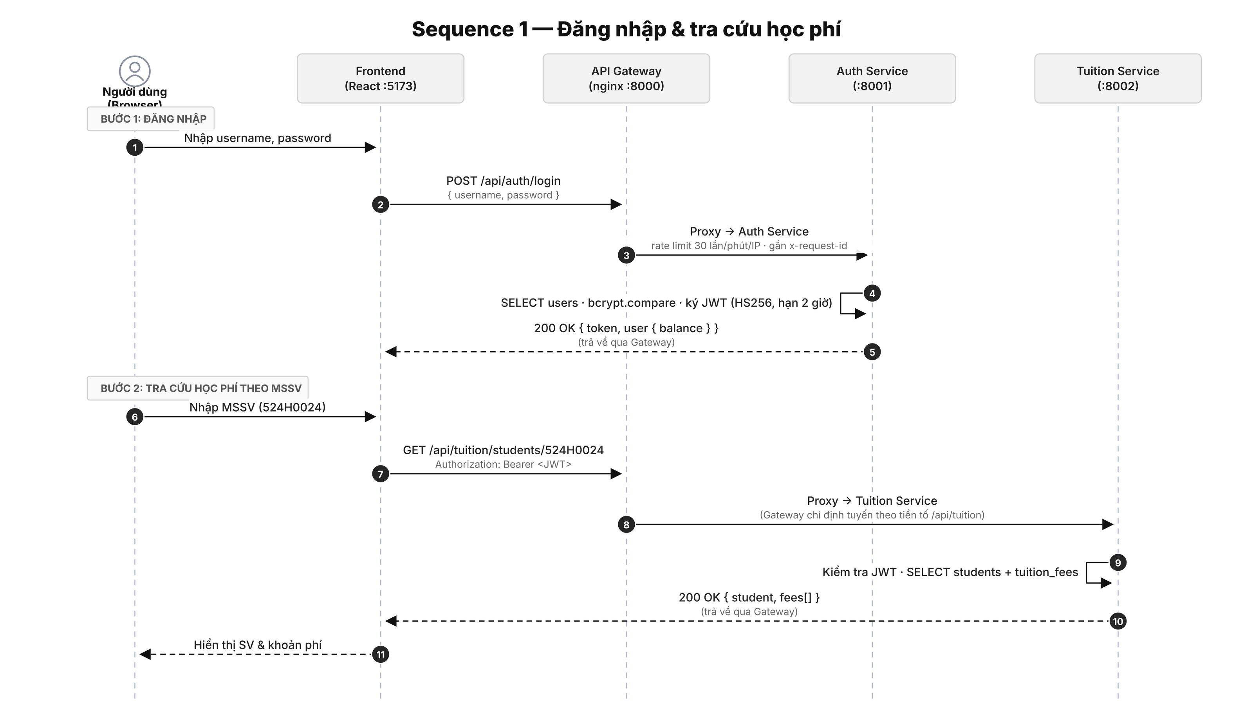
Sequence (1/4): Đăng nhập & tra cứu học phí
Mọi request của frontend đi qua API Gateway; sau đăng nhập, frontend gắn Bearer JWT vào mỗi lời gọi.
Notes:
[Giải pháp kỹ thuật] Luồng đăng nhập và tra cứu: Frontend → Gateway → Auth (kiểm tra bcrypt, ký JWT 2 giờ) → trả token và số dư. Tra cứu: Gateway định tuyến tới Tuition, kiểm tra JWT rồi trả sinh viên và danh sách khoản phí.

Slide 10
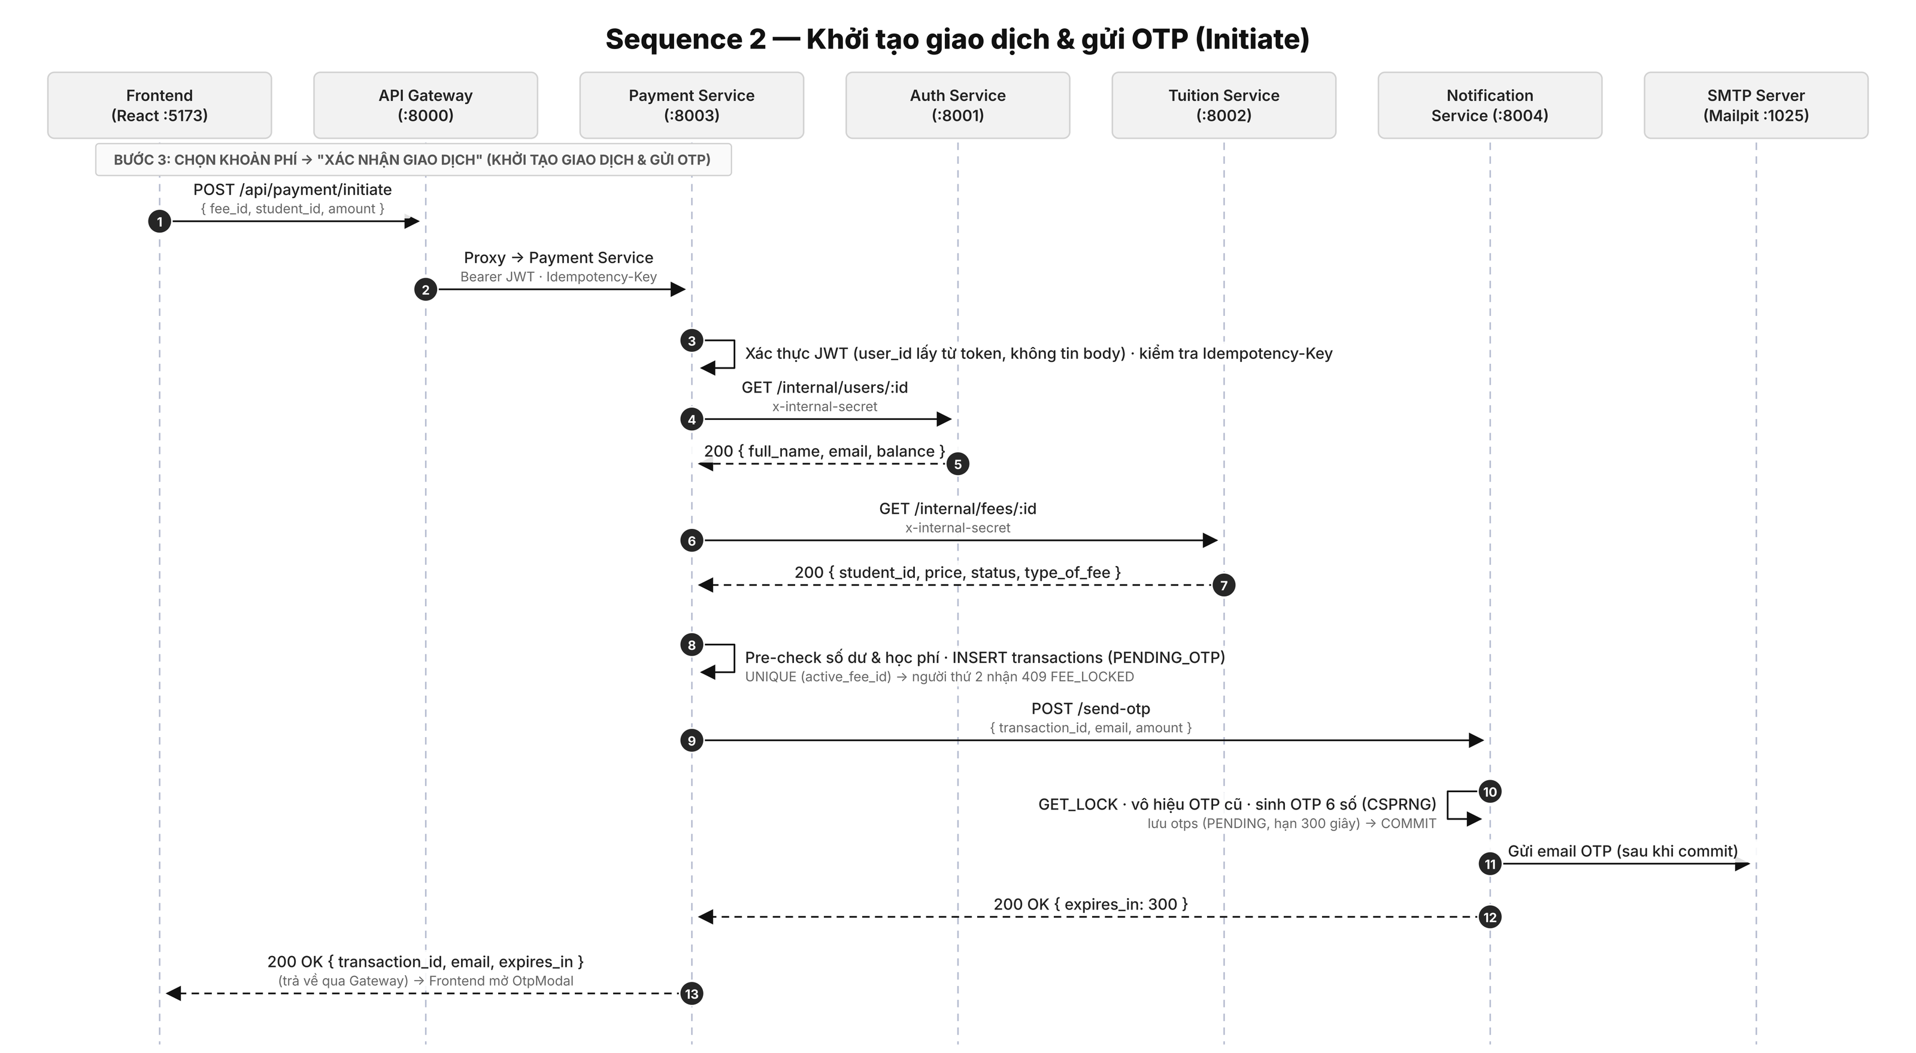
Sequence (2/4): Khởi tạo giao dịch & gửi OTP
Payment pre-check qua API của Auth và Tuition, tạo giao dịch PENDING_OTP rồi nhờ Notification sinh và gửi OTP.
Notes:
[Giải pháp kỹ thuật] Initiate: Payment lấy user từ JWT, gọi Auth lấy số dư/email, gọi Tuition lấy học phí, kiểm tra rồi INSERT giao dịch PENDING_OTP (UNIQUE active_fee_id chặn người thứ hai). Sau đó gọi Notification sinh OTP và gửi email.

Slide 11
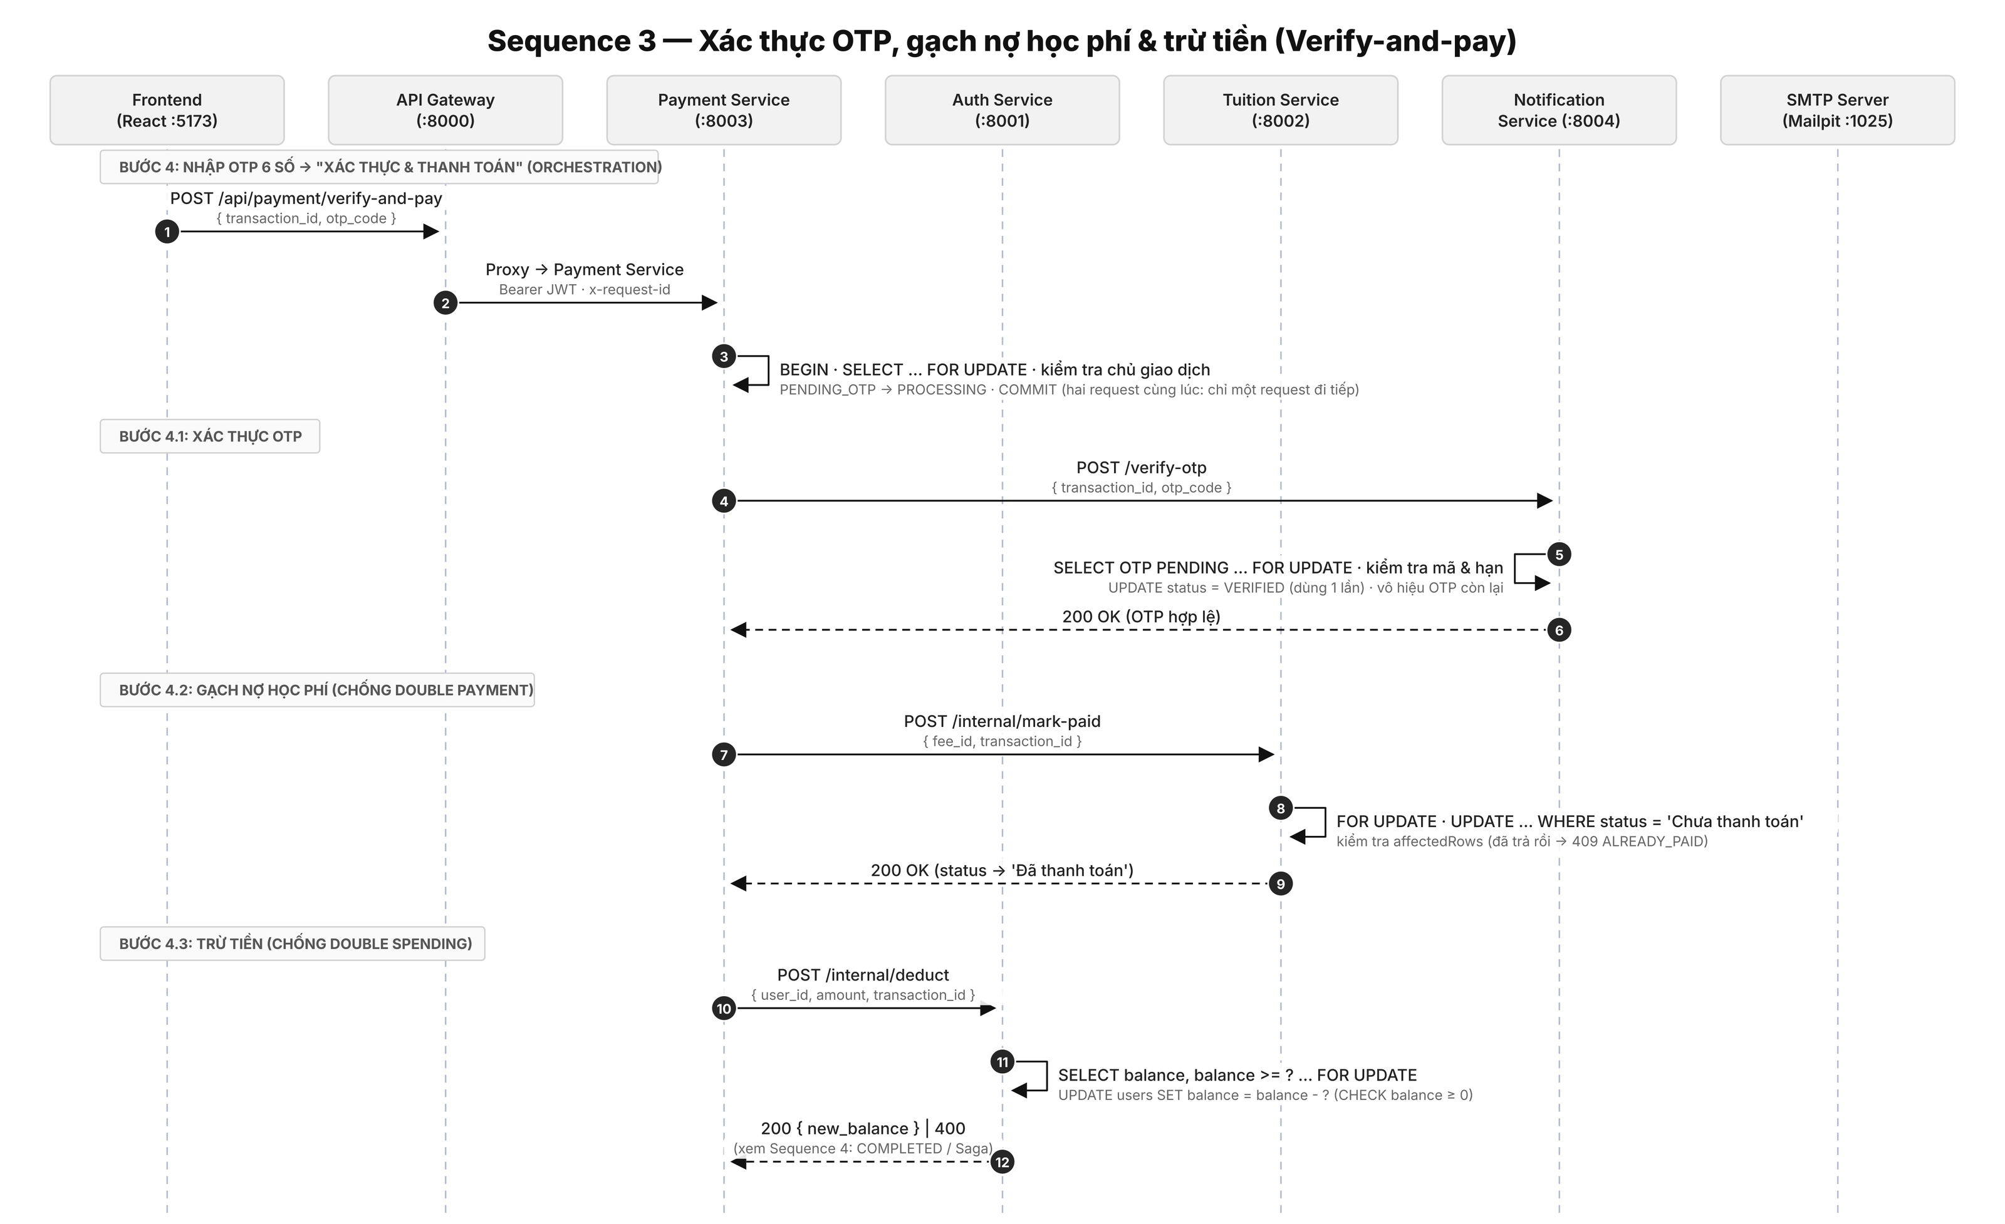
Sequence (3/4): Xác thực OTP, gạch nợ & trừ tiền
Payment khóa dòng giao dịch, chuyển PROCESSING rồi lần lượt: verify OTP → mark-paid (Tuition) → deduct (Auth).
Notes:
[Giải pháp kỹ thuật] Verify-and-pay: khóa dòng giao dịch bằng SELECT FOR UPDATE, chuyển PENDING_OTP → PROCESSING. Sau đó xác thực OTP, gạch nợ học phí có điều kiện, trừ tiền có khóa dòng. Mỗi bước đều có cơ chế chống tranh chấp riêng.

Slide 12
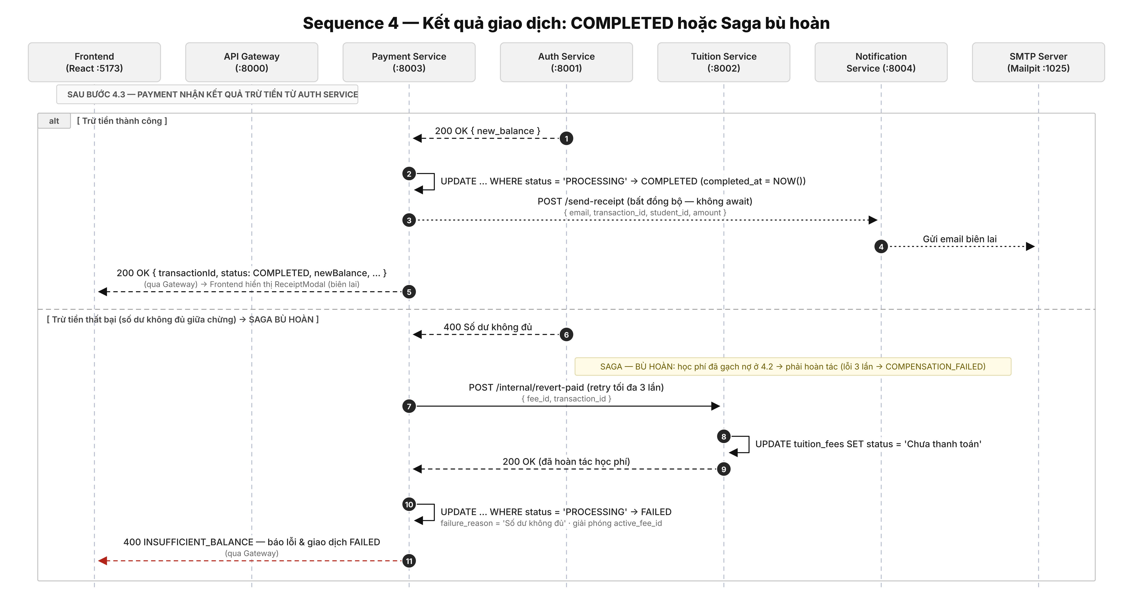
Sequence (4/4): COMPLETED hoặc Saga bù hoàn
Trừ tiền lỗi sau khi đã gạch nợ → Payment gọi revert-paid (retry 3 lần) để trả học phí về "Chưa thanh toán", giao dịch FAILED.
Notes:
[Giải pháp kỹ thuật] Hai nhánh kết quả. Thành công: COMPLETED, gửi biên lai bất đồng bộ, trả biên lai cho frontend. Thất bại do trừ tiền: Saga bù hoàn bằng revert-paid, giao dịch FAILED. Nếu hoàn tác thất bại sau 3 lần thì báo COMPENSATION_FAILED để đối soát thủ công.

Slide 13
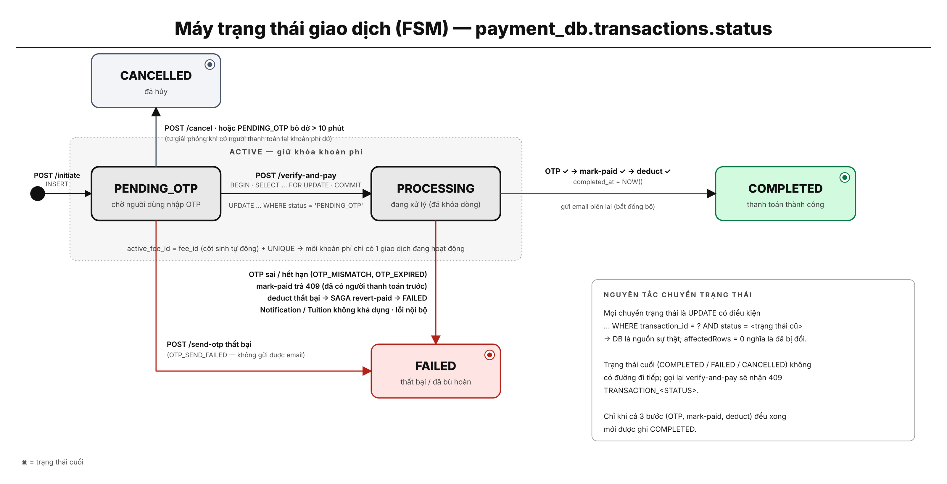
Transaction: Máy trạng thái (FSM) & Saga
Mọi chuyển trạng thái là UPDATE có điều kiện theo trạng thái cũ; PENDING_OTP và PROCESSING giữ khóa khoản phí qua active_fee_id.
Notes:
[Giải pháp kỹ thuật] FSM: PENDING_OTP → PROCESSING → COMPLETED hoặc FAILED; PENDING_OTP có thể → CANCELLED. Chuyển trạng thái bằng UPDATE … WHERE status = trạng thái cũ nên DB là nguồn sự thật. Chỉ ghi COMPLETED khi cả OTP, mark-paid và deduct đã xong.

Slide 14
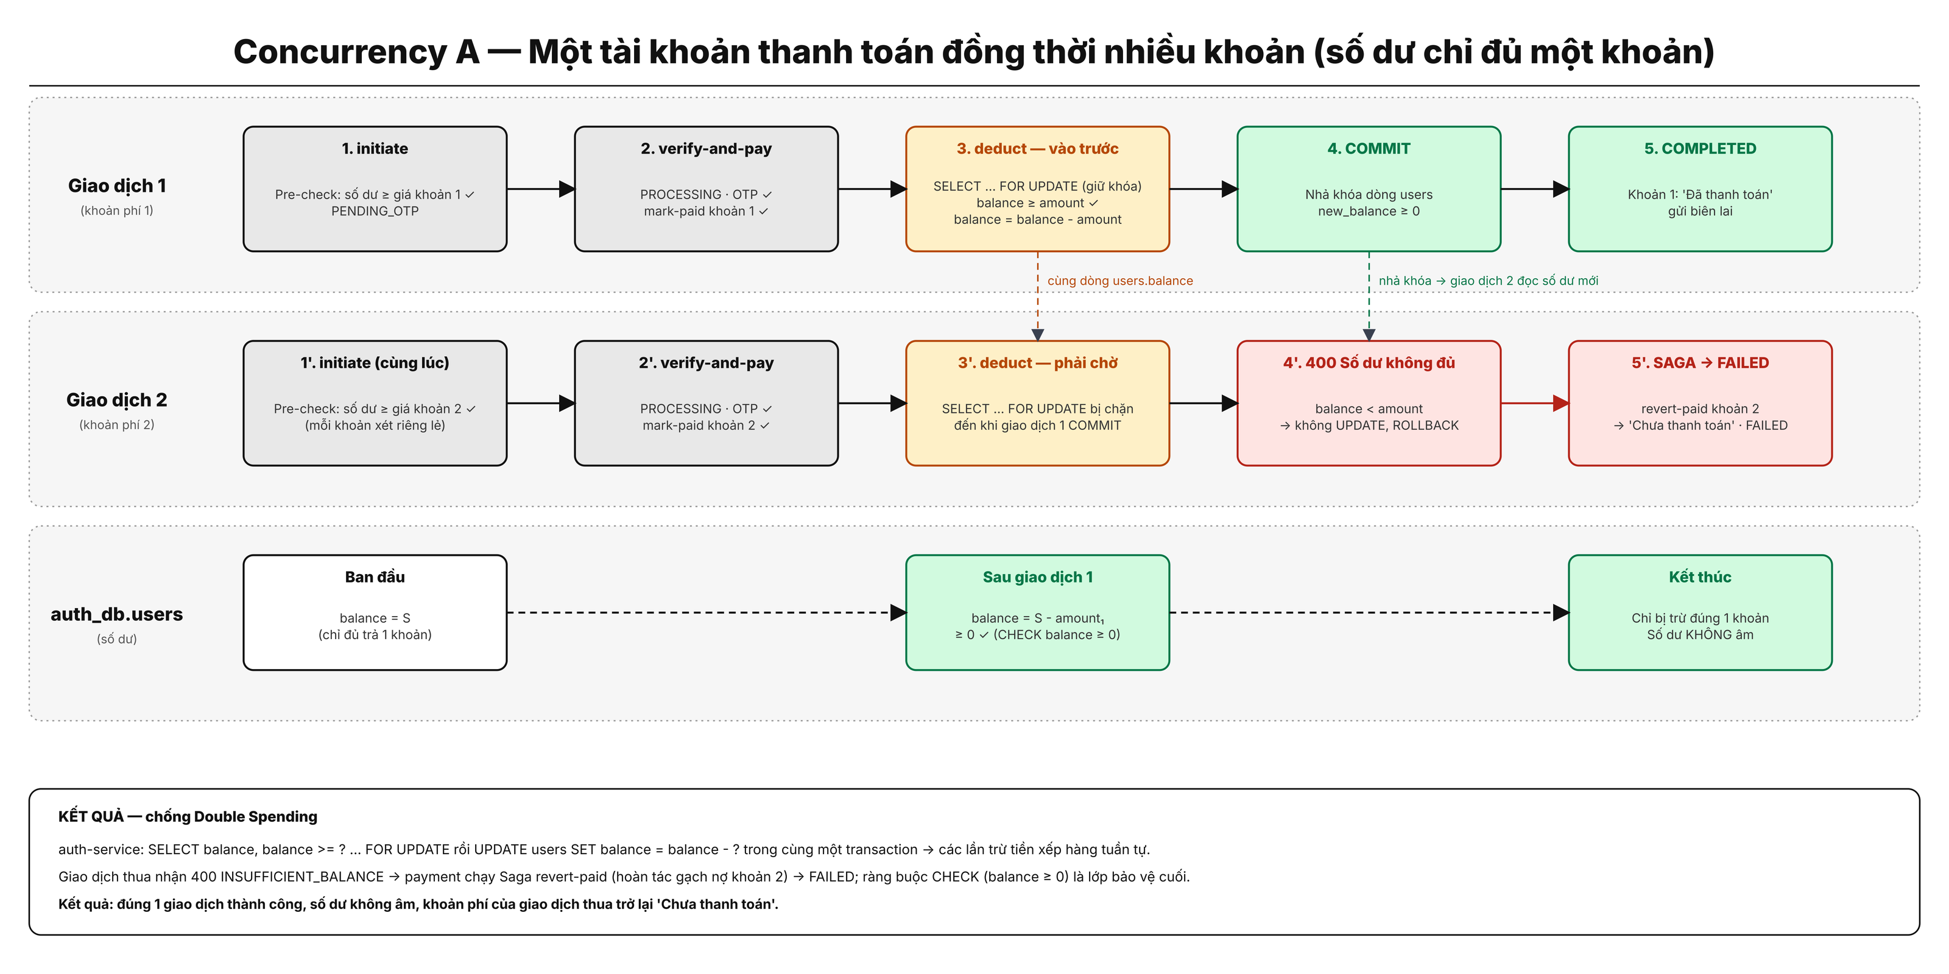
Concurrency A: Một tài khoản, nhiều khoản phí cùng lúc
Notes:
[Giải pháp kỹ thuật] Tình huống A: một tài khoản thanh toán đồng thời hai khoản, số dư chỉ đủ một khoản. Cả hai qua pre-check, nhưng ở bước deduct, SELECT FOR UPDATE xếp hàng: giao dịch đầu trừ tiền thành công, giao dịch sau thấy số dư không đủ → 400, Saga hoàn tác học phí, FAILED. Số dư không bao giờ âm.

Slide 15
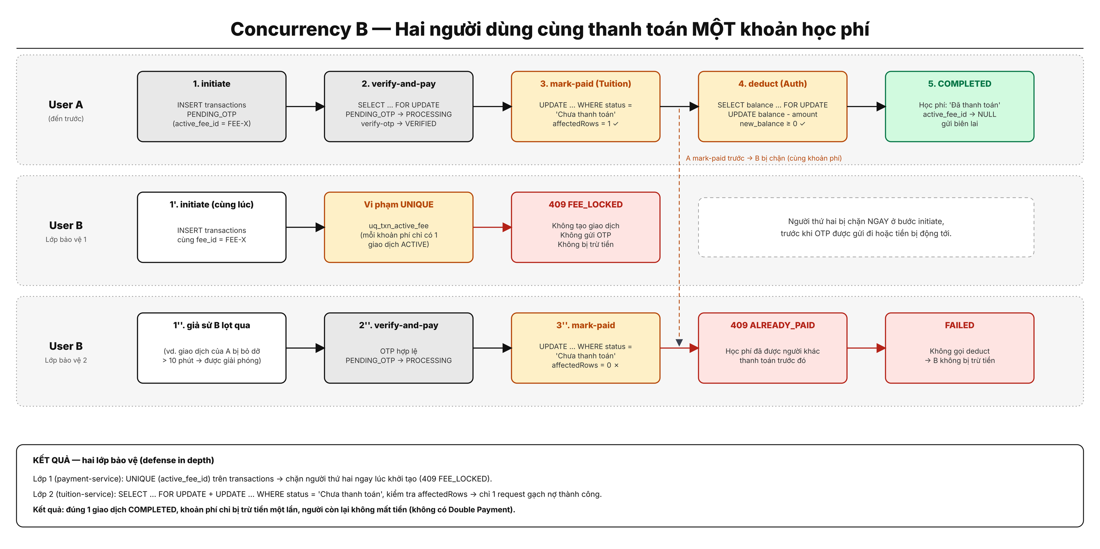
Concurrency B: Nhiều tài khoản cùng trả một khoản phí
Notes:
[Giải pháp kỹ thuật] Tình huống B: hai người cùng trả một khoản học phí. Lớp 1: UNIQUE active_fee_id chặn người thứ hai ngay khi initiate (409 FEE_LOCKED). Lớp 2: nếu vẫn lọt tới mark-paid, UPDATE có điều kiện chỉ cho một request thành công, request còn lại nhận 409 ALREADY_PAID và FAILED, không bị trừ tiền.

Slide 16
Tổng hợp cơ chế chống đồng thời
Rủi ro | Cơ chế | Nơi cài đặt
Double Spending: 1 tài khoản, nhiều giao dịch | SELECT balance … FOR UPDATE + UPDATE balance = balance - ?; CHECK (balance ≥ 0) | auth · /internal/deduct
Double Payment: nhiều người, 1 khoản phí | UPDATE … WHERE status = 'Chưa thanh toán' + kiểm tra affectedRows | tuition · /internal/mark-paid
Hai giao dịch giữ cùng một khoản phí | UNIQUE (active_fee_id) → người thứ hai nhận 409 FEE_LOCKED | payment_db · transactions
Bấm xác nhận 2 lần / verify-cancel song song | SELECT … FOR UPDATE trên dòng giao dịch; PENDING_OTP → PROCESSING nguyên tử | payment · verify-and-pay, cancel
OTP dùng hai lần / gửi lại song song | verify FOR UPDATE + UPDATE WHERE status = 'PENDING'; GET_LOCK khi gửi OTP | notification · /verify-otp, /send-otp
Retry khi mất mạng | Idempotency-Key + UNIQUE (user_id, idempotency_key) | payment · /initiate
Lỗi giữa chừng sau khi gạch nợ | Saga revert-paid (retry 3 lần); thất bại → COMPENSATION_FAILED để đối soát | payment → tuition
Notes:
[Giải pháp kỹ thuật] Bảng tổng hợp: mỗi rủi ro đồng thời có một cơ chế ở đúng service sở hữu dữ liệu. Nguyên tắc chung: khóa dòng hoặc cập nhật có điều kiện trong chính transaction của service đó, dùng ràng buộc UNIQUE/CHECK làm lớp bảo vệ cuối, và Saga để bù hoàn khi lỗi giữa chừng.

Slide 17
Kịch bản demo (5 phút)
1
2
3
4
5
6
Đăng nhập
Tra cứu
Khởi tạo & OTP
Xác thực & thanh toán
Concurrency B
Concurrency A & Saga
nguyenvana / password123
Số dư 15.000.000
MSSV 524H0024
2 khoản chưa thanh toán
Chọn khoản phí → Xác nhận
Xem OTP tại Mailpit :8025
Nhập OTP → COMPLETED
Biên lai + email, số dư giảm
2 tài khoản cùng trả 1 khoản
Người thứ hai: 409 FEE_LOCKED
Số dư chỉ đủ 1 khoản
1 COMPLETED, 1 FAILED + hoàn tác
CHUẨN BỊ TRƯỚC KHI BÁO CÁO
DỮ LIỆU MẪU
Chạy: docker compose up -d --build (hoặc start-all.bat)
Frontend :5173 · Swagger UI :8080 · Mailpit :8025
DB có sẵn dữ liệu mẫu; mở sẵn webcam, chia sẻ màn hình
Tài khoản (mật khẩu password123): nguyenvana, tranthib, lehoangc, phamminhd, vothue, ngothif
MSSV: 524H0024, 524H0129, 524H0041
Test tự động: Backend/test-payment.js (CONCURRENCY A & B)
Notes:
[Demo · 5 phút] Thứ tự demo: (1) đăng nhập; (2) tra cứu MSSV 524H0024; (3) chọn khoản phí, xác nhận, lấy OTP ở Mailpit; (4) nhập OTP và xem biên lai, số dư, lịch sử; (5) Concurrency B: mở hai trình duyệt, hai tài khoản cùng trả một khoản, người thứ hai nhận FEE_LOCKED; (6) Concurrency A và Saga: chạy test-payment.js hoặc dùng tài khoản số dư chỉ đủ một khoản, quan sát một giao dịch FAILED và học phí được hoàn tác. Nhớ nêu rõ OTP/Email và các tình huống xử lý đồng thời theo yêu cầu đề bài.

Slide 18
Hỏi đáp: các quyết định thiết kế
Q1
Q2
Q3
Vì sao 1 MySQL server, 4 database riêng?
Không có FK chéo DB thì giữ toàn vẹn thế nào?
Vì sao Payment là Orchestrator?
Giữ ranh giới dữ liệu (mỗi service một MySQL user, không truy vấn chéo bảng) mà vẫn nhẹ để chạy demo trên một máy.
Kiểm tra qua API, FSM + Saga, khóa dòng/cập nhật có điều kiện ngay trong service sở hữu dữ liệu; transactions lưu snapshot.
Một nơi điều phối FSM, Saga, truy vết và bù hoàn; các service còn lại không gọi nhau nên đồ thị phụ thuộc đơn giản.
Q4
Q5
Q6
Vì sao gạch nợ trước, trừ tiền sau?
Nhập sai OTP có được thử lại?
Mất mạng hoặc bấm hai lần thì sao?
Giữ khoản phí trước; trừ tiền lỗi thì revert-paid (retry 3 lần). Hoàn tác lỗi → COMPENSATION_FAILED, đối soát thủ công.
Không: sai hoặc hết hạn thì giao dịch FAILED, vừa chống dò OTP vừa đơn giản hóa FSM; phải tạo giao dịch mới.
Idempotency-Key + UNIQUE (user_id, key): gửi lại cùng key nhận lại đúng giao dịch cũ, không tạo giao dịch hay OTP mới.
Notes:
[Hỏi đáp · 5 phút] Các câu hỏi dự kiến về quyết định thiết kế. Lưu ý hạn chế đã biết: revert-paid của Tuition là UPDATE không điều kiện, chỉ an toàn vì chỉ được gọi cho khoản phí mà chính giao dịch đó vừa gạch nợ; lỗi mạng ở mark-paid không revert mù mà cần đối soát. Mọi thành viên cần nắm rõ toàn bộ hệ thống.

